Slide 1



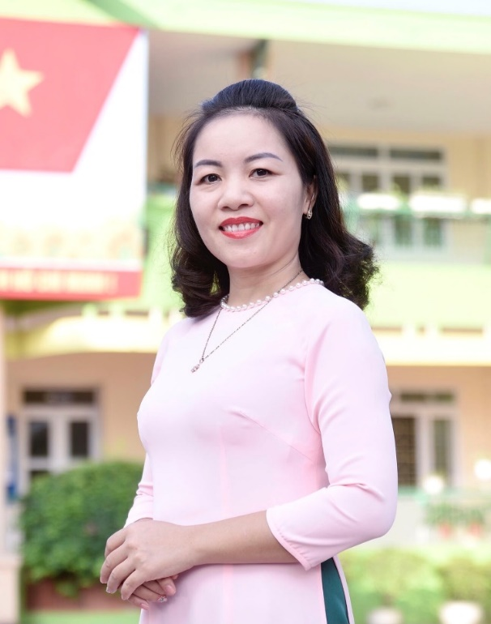

Uỷ ban nhân dân quận Long Biên
Trường mầm non Nắng Mai
PHÁT TRIỂN NHẬN THỨC
ĐỀ TÀI: TRANG PHỤC 4 MÙA
Lứa tuổi: Mẫu giáo lớn 5-6 tuổi
Thiết kế bài giảng: Đinh Thị Hường

Slide 2
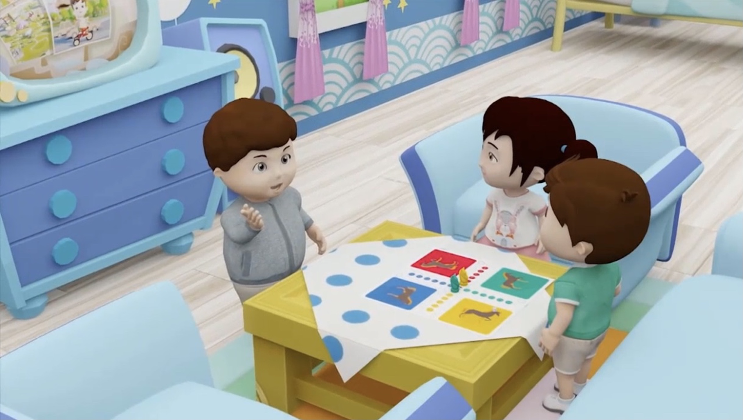
Áo bạn Bo mặc có phù hợp với thời tiết lúc đó không?

Slide 3
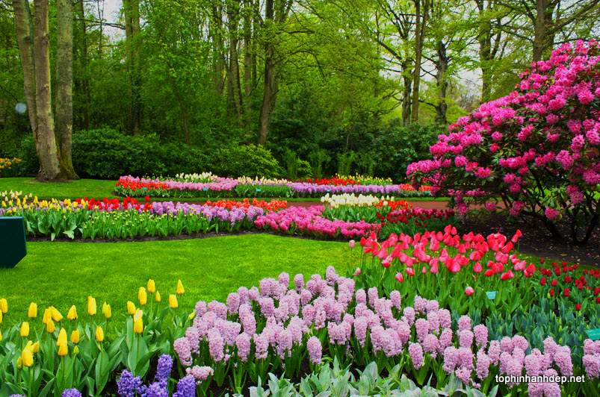
MÙA XUÂN
CÂU ĐỐ
Mùa gì ấm áp
Mưa phù nhẹ bay
Khắp chốn cỏ cây
Đâm chồi nảy lộc?

Slide 4
MÙA XUÂN
CÂU ĐỐ
Mùa gì ấm áp
Mưa phù nhẹ bay
Khắp chốn cỏ cây
Đâm chồi nảy lộc?

Slide 5
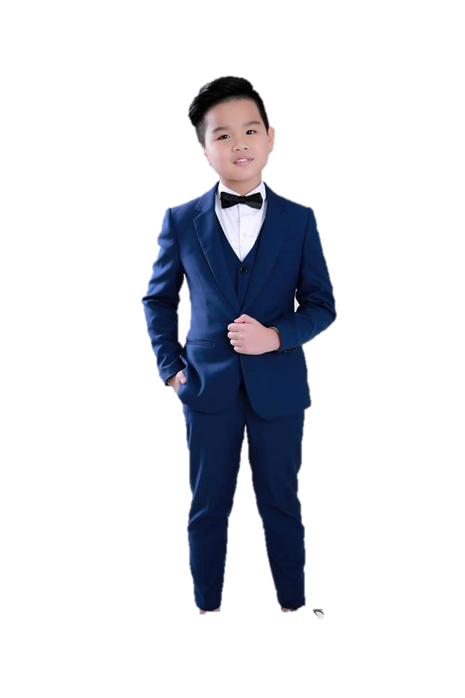
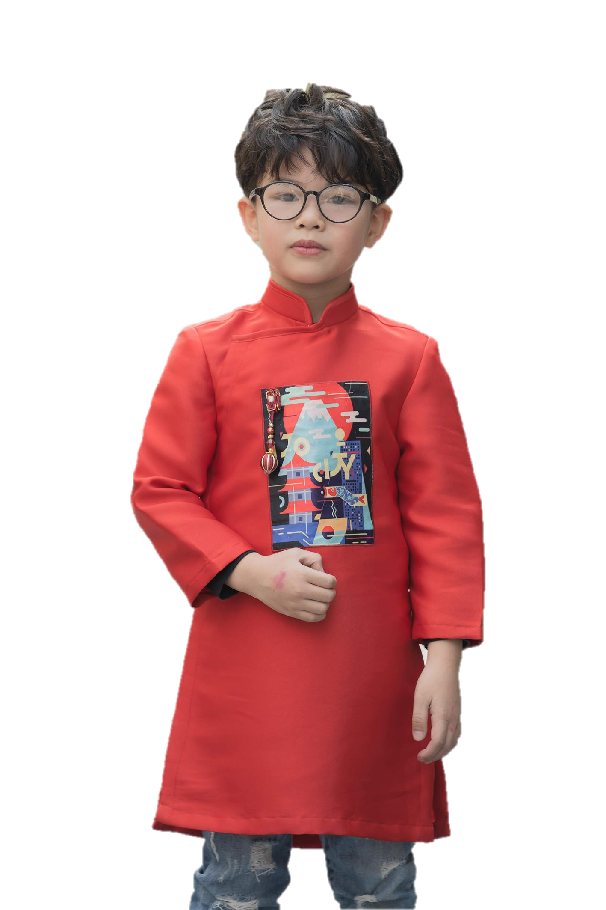
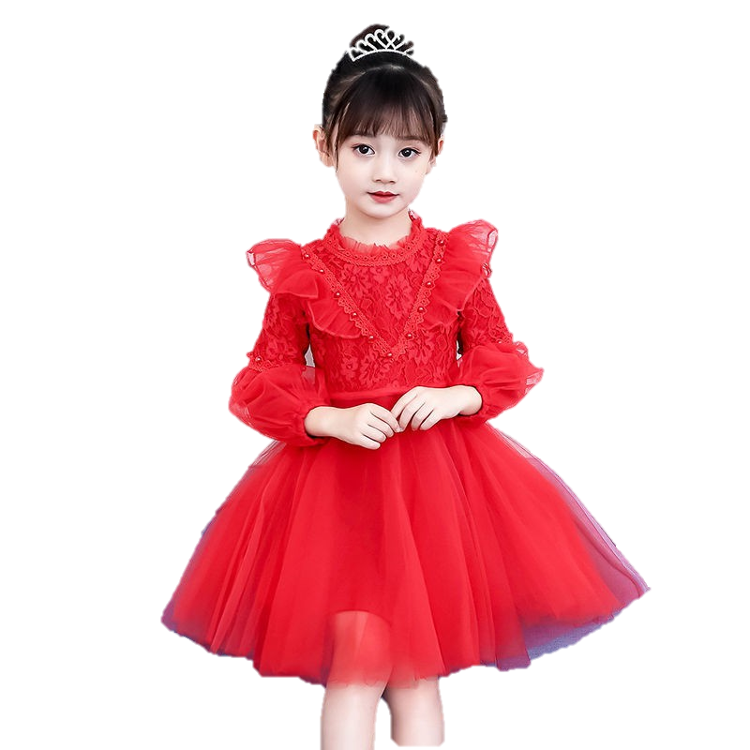
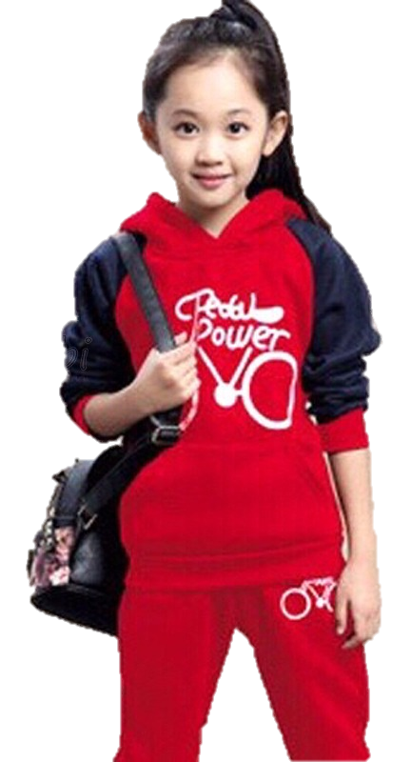
MÙA XUÂN

Slide 6
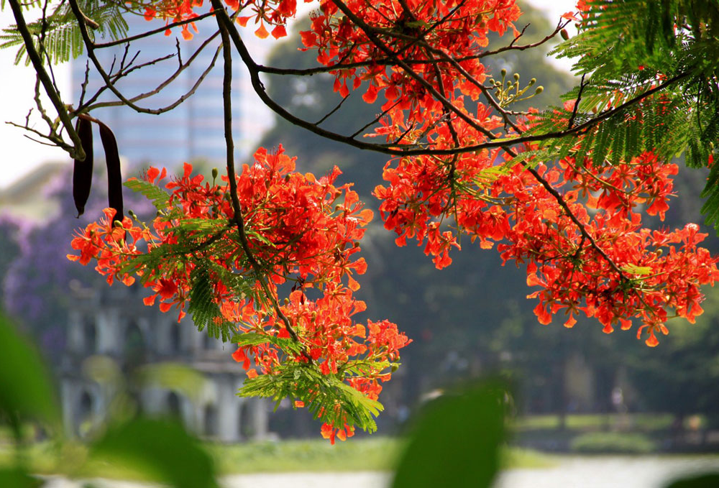
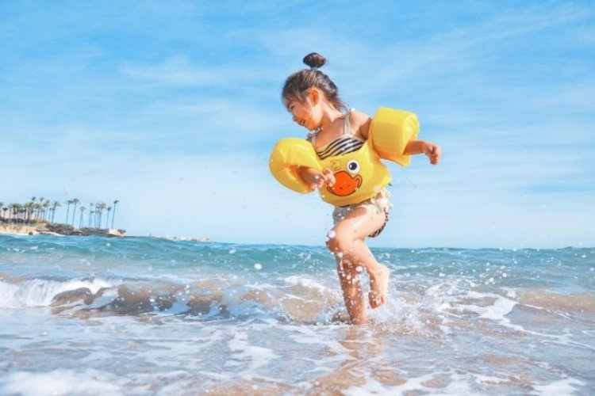
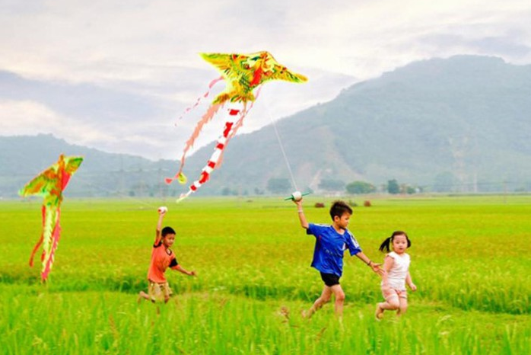
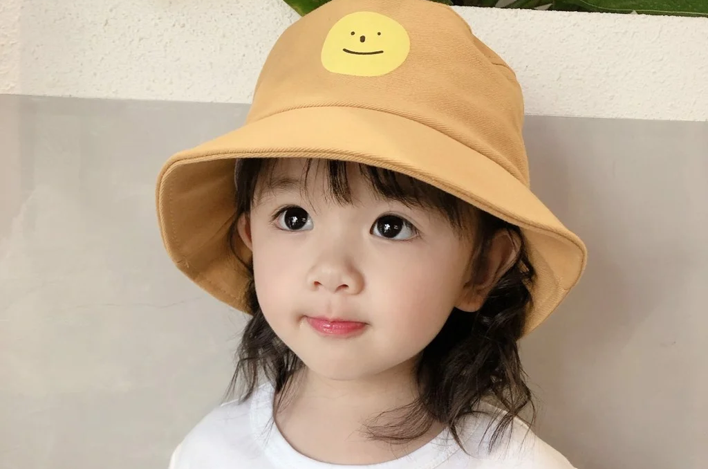
Đây là mùa gì ?

Slide 7
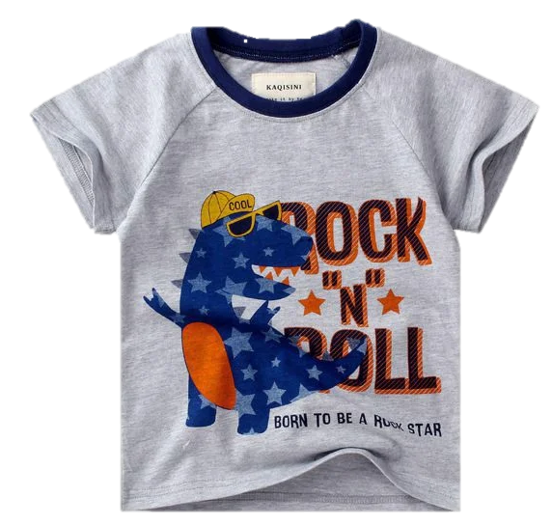
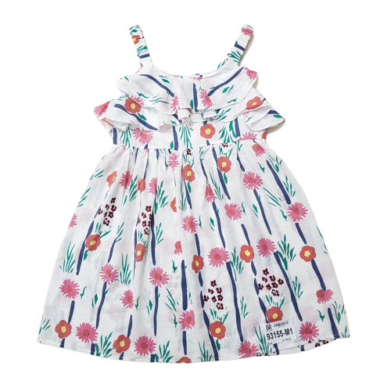
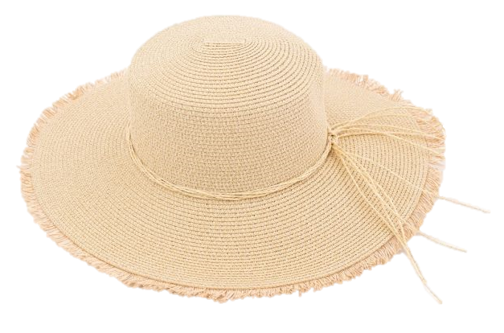
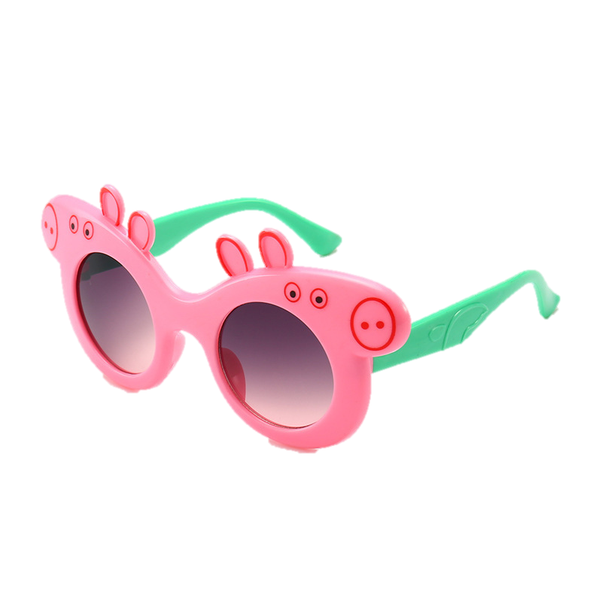
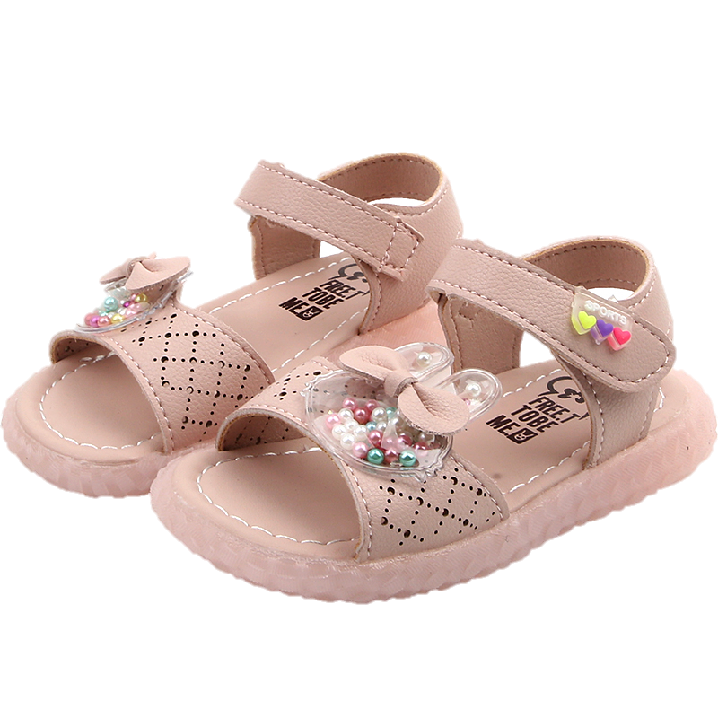
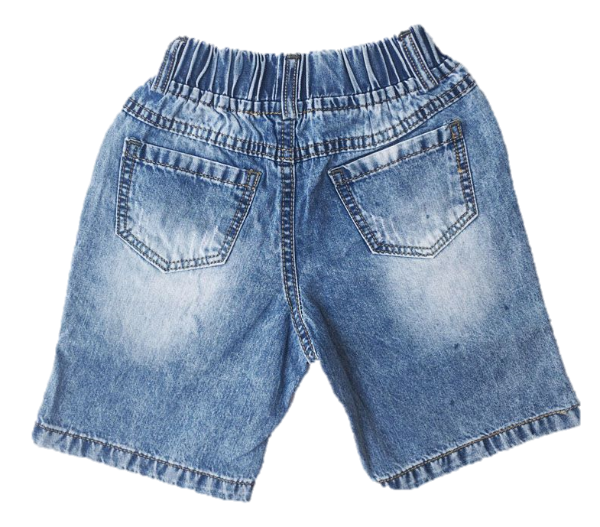
MÙA HÈ

Slide 9
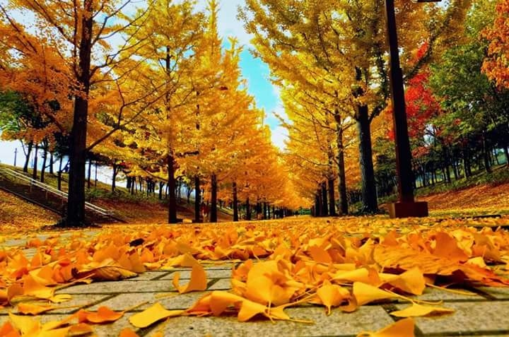
Đây là mùa gì ?

Slide 10
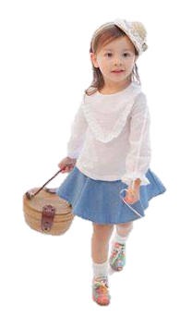
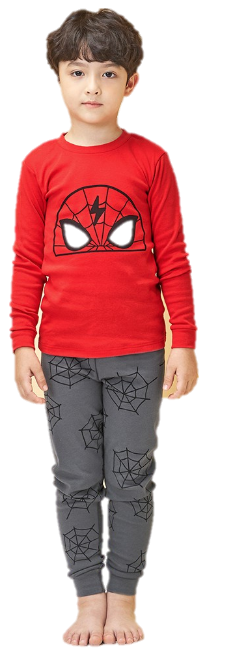
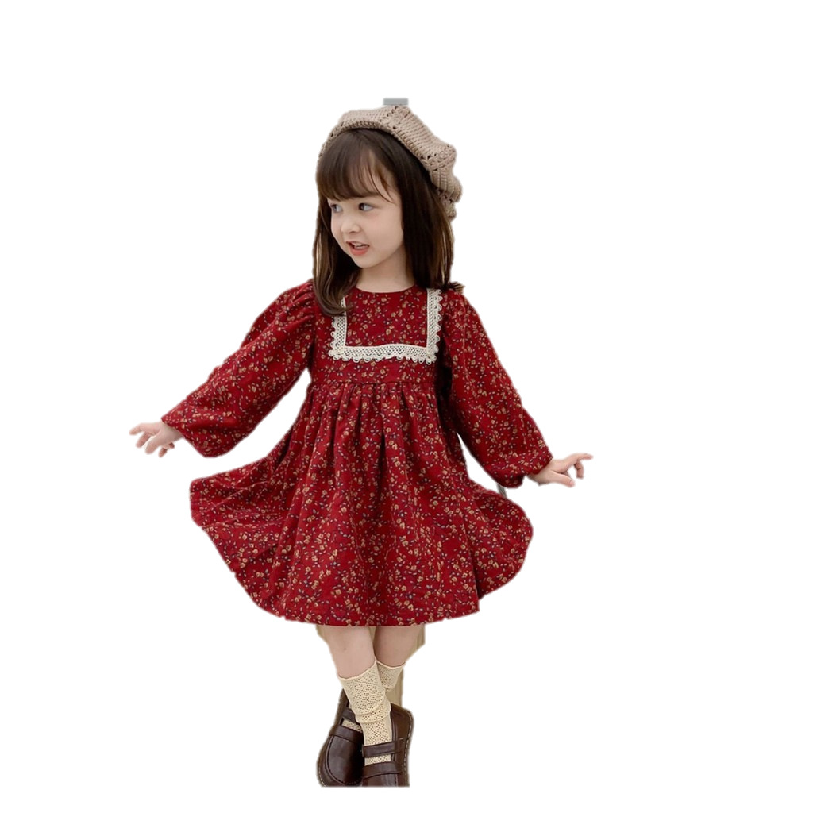
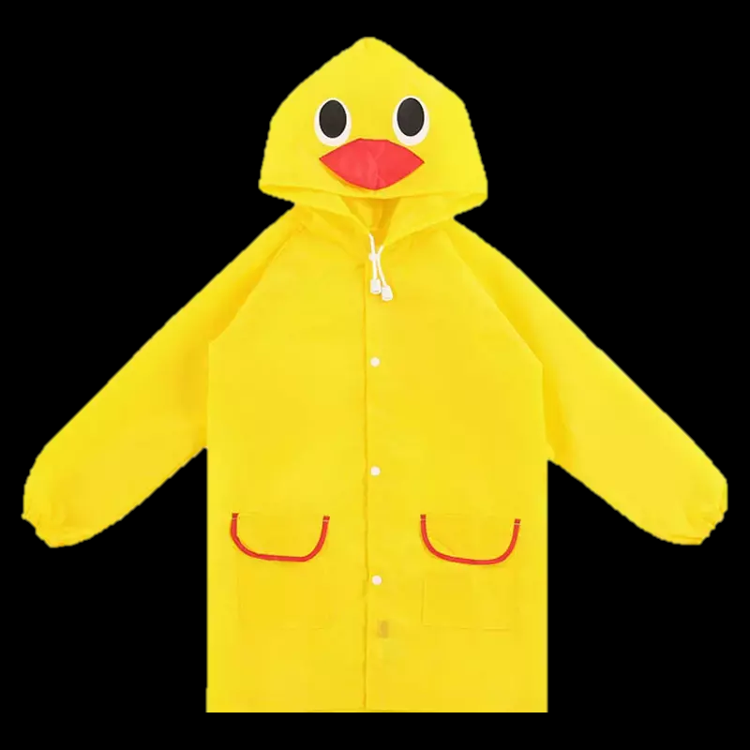
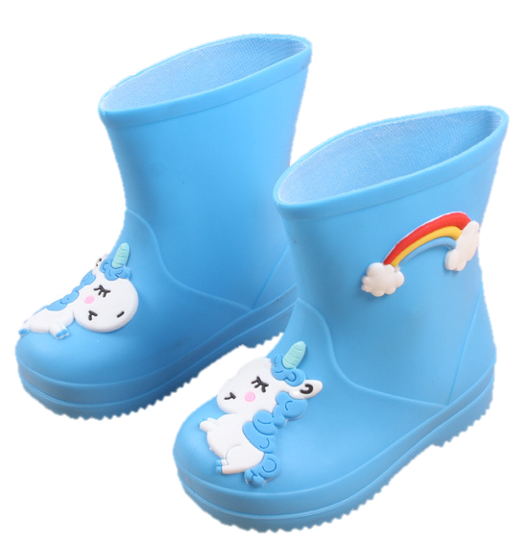
MÙA THU

Slide 11
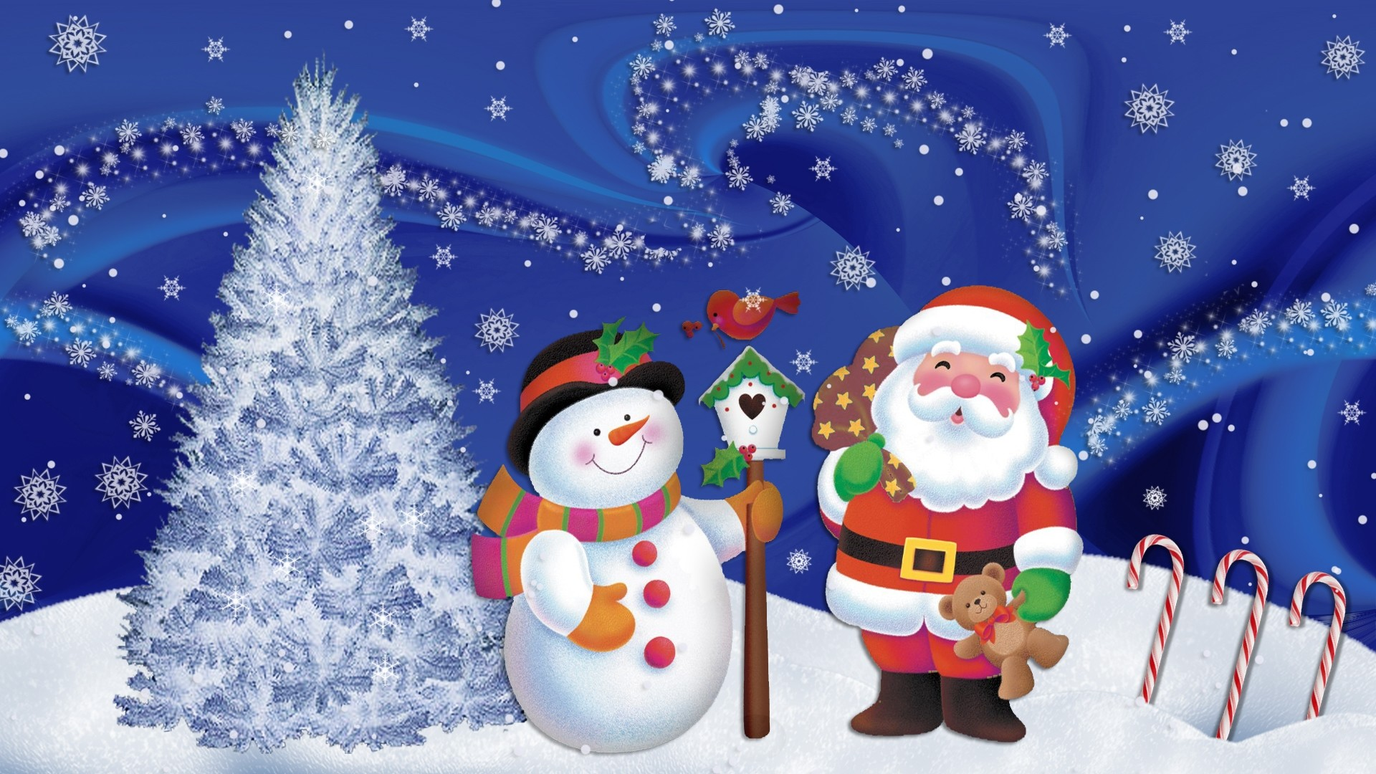
Đây là mùa gì ?

Slide 12
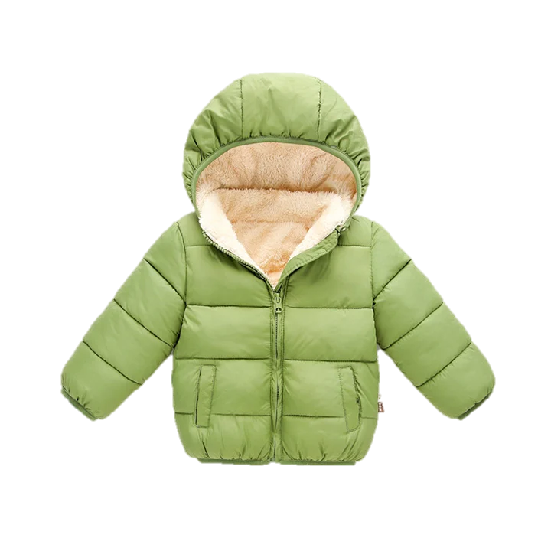
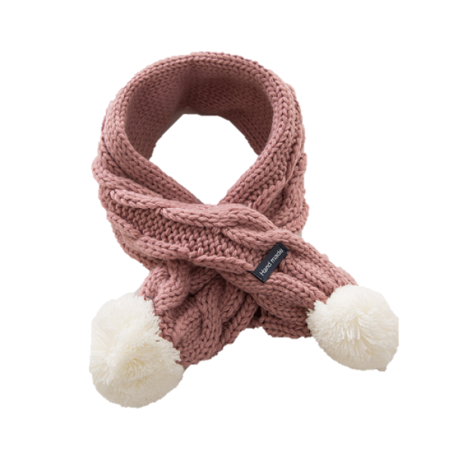
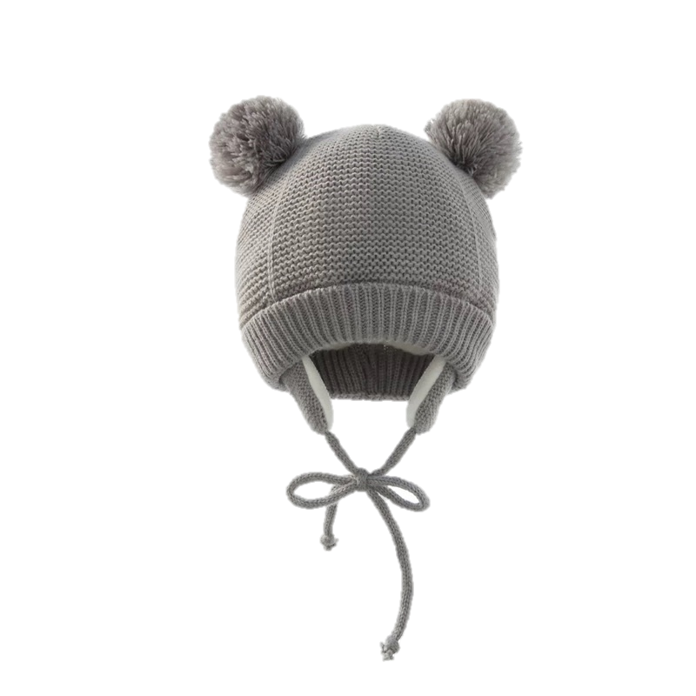
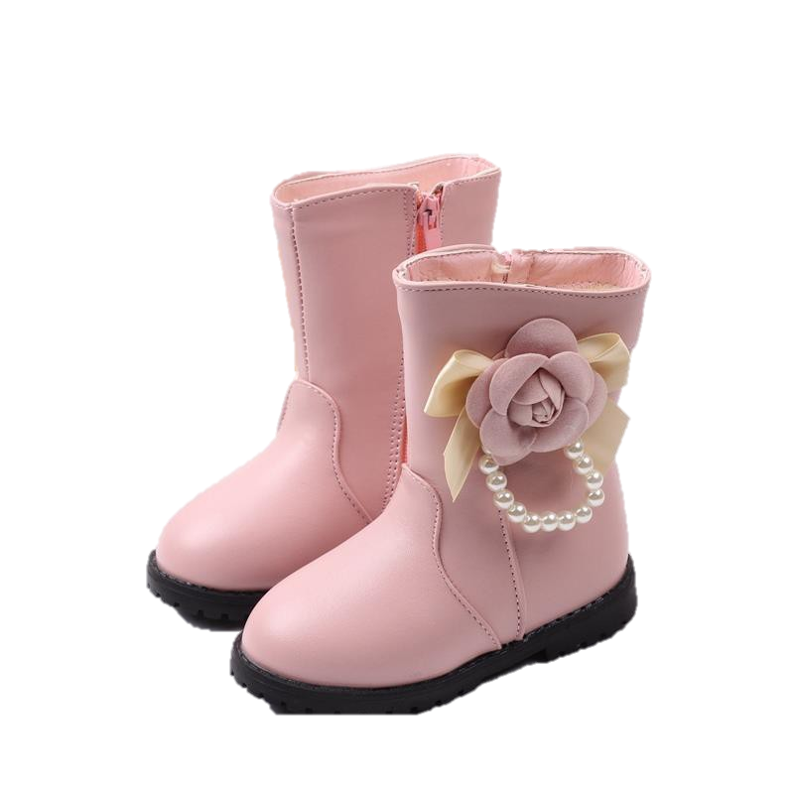
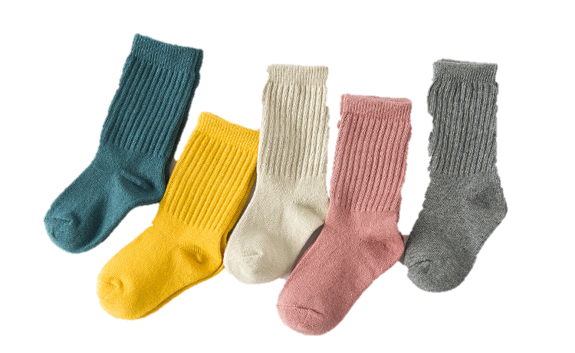
MÙA ĐÔNG

Slide 13
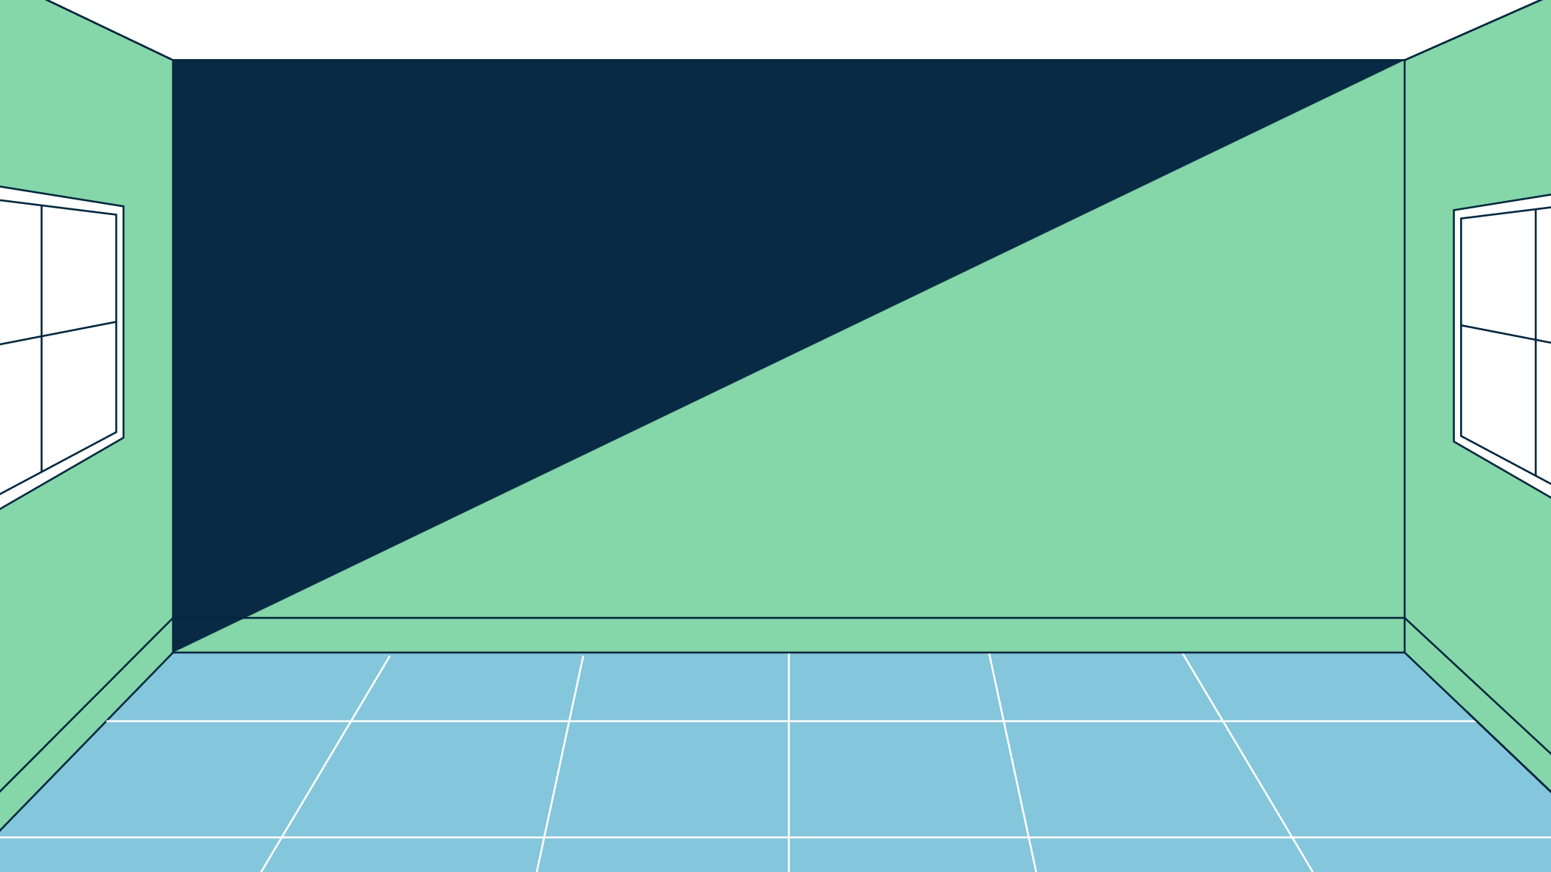

TRÒ CHƠI
THỬ TÀI CÙNG BÉ

Slide 14

Câu 1: Đâu là trang phục mùa hè bé thường dùng?
1. Áo cộc tay
2. Váy 2 dây
3. Bốt
4. Dép

Slide 15

Câu 1: Đâu là trang phục mùa hè bé thường dùng?
1. Áo cộc tay
2. Váy 2 dây
3. Bốt
4. Dép

Slide 16
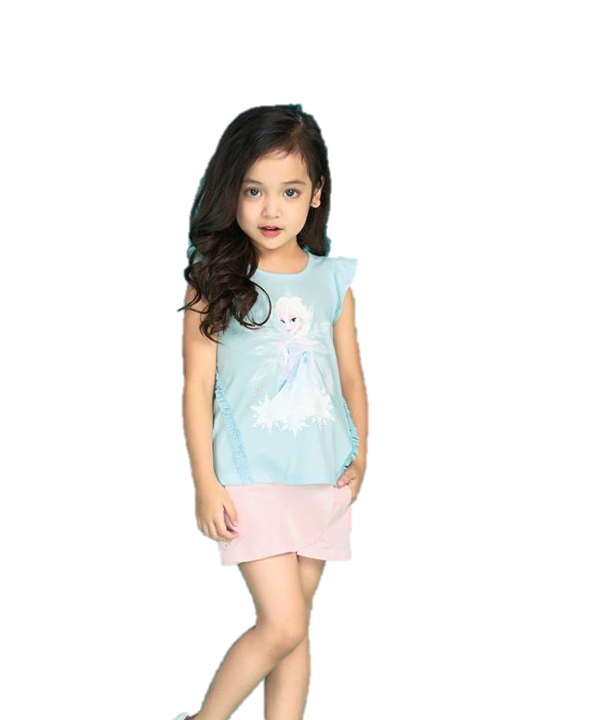
Câu 2: Đâu là trang phục mùa xuân bé thường dùng?
1. Váy công chúa
2. Quần áo cộc
3. Aó dài
4. Bộ vest

Slide 17
Câu 2: Đâu là trang phục mùa xuân bé thường dùng?
1. Váy công chúa
3. Aó dài
4. Bộ vest
2. Quần áo cộc

Slide 18
Câu 3: Đâu là trang phục mùa thu bé thường dùng?
1. Mũ len
4. Aó khoác
2. Quần áo thun mỏng
3. Aó dài tay chân váy

Slide 19
Câu 3: Đâu là trang phục mùa thu bé thường dùng?
4. Aó khoác
1. Mũ len
2. Quần áo thun mỏng
3. Aó dài tay chân váy

Slide 20
Câu 4: Đâu là trang phục mùa đông bé thường dùng?
1. Áo khoác
2. Váy 2 dây
3. Bốt
4. Tất

Slide 21
Câu 4: Đâu là trang phục mùa đông bé thường dùng?
1. Áo khoác
2. Váy 2 dây
3. Bốt
4. Tất

Slide 22
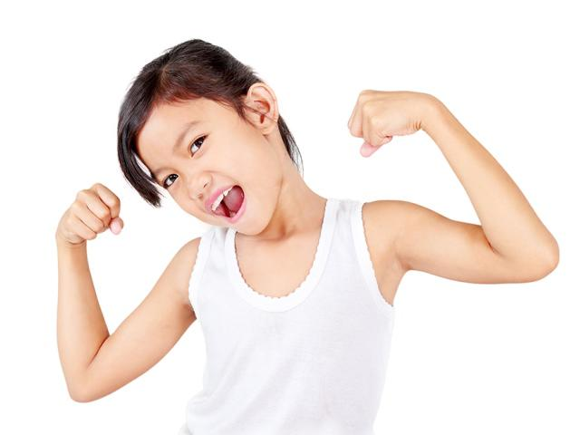
Câu 5: Vì sao bé cần phải mặc quần áo phù hợp với thời tiết?
1. Để giữ gìn sức khỏe

Slide 23

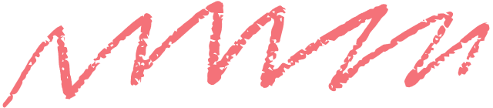



Thank you!

